Slide 2
Maladies professionnelles provoquées par LES TROUBLES
MUSCULO-SQUELETTIQUES
Stéphane François ing. conseiller en prévention, FEDRIS

Slide 3


Slide 4


Fedris
Agence fédérale des risques professionnels

Slide 5

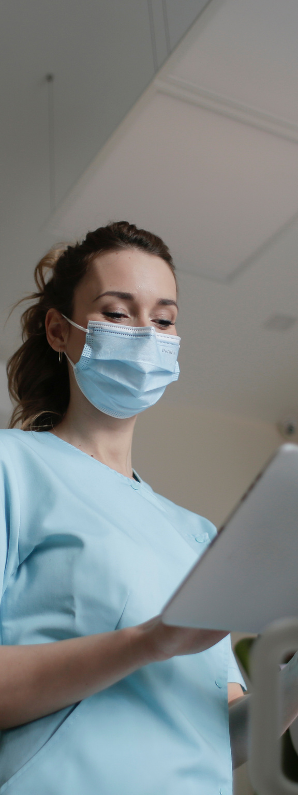

En tant qu'institution publique de sécurité sociale gérée paritairement, FEDRIS contribue activement à la protection et à la promotion de la santé des travailleurs en milieu professionnel.

Slide 6

Les missions de FEDRIS
PREVENIR & REINTEGRER
CONTROLER & INDEMNISER
INFORMER
Citoyen
Entreprises
Assureurs
Autres institutions
Ministre de tutelle
Fedris veut contribuer à la prévention des maladies professionnelles et des accidents du travail, ainsi qu’à la réintégration des victimes
Contrôle du respect de la réglementation et indemnisation des victimes (ou de leurs ayants droit) d’un accident du travail, d’une maladie professionnelle ou de l’amiante

Slide 7





Nos services
Prévention & Réintégration
Contrôle & indemnisation
Information
  Conseils gratuits en matière de prévention (employeurs)
  Examens de dépistage gratuits
  Remboursement des vaccins
  Ecartement temporaire ou permanent du lieu de travail
  Programmes spécifiques
  Courrier d’information aux employeurs
  Risques aggravés
  Contrôle du respect de la législation (entreprises d’assurance et employeurs)
  Indemnisation des maladies professionnelles
  Assureur (marins)
  Fonds de garantie AT
  Fonds amiante
  Droits en tant que victime
  Obligations en tant qu'employeur
  Campagnes de sensibilisation
  Statistiques sur les risques professionnels

Slide 8
Les Missions de fedris
Prevention des maladies liées à la profession
Avis préventif
Réparation des maladies professionelles

Slide 9
Différences entre maladie professionnelle et accident du travail
ACCIDENT DU TRAVAIL | MALADIE PROFESSIONNELLE
Intervention d’une cause extérieure | Exercice normal de l’activité professionnelle
Evènement localisé dans le temps et l’espace | Point de départ pas toujours identifiable
Evènement soudain | Apparition de la maladie après un délai parfois très long
Pas d’écartement possible | Possibilité d’écartement du milieu nocif

Slide 10
Réparation des maladies professionnelles
Personnel concerné
  travailler dans le secteur privé ou dans une administration provinciale ou locale
    Accompagnement d’un médecin

Slide 11
Réparation des maladies professionnelles
Conditions
  Être en ordre administrativement
  Être exposé à un risque professionnel
    L’exposition à l’influence nocive est inhérente à l’exercice de la profession
    Cette exposition est nettement plus grande que celle subie par la population en général
    Cette exposition est, selon les connaissances médicales généralement admises de nature à provoquer la maladie
  Être atteint de la maladie liée à l’agent nocif

Slide 12
Réparation des maladies professionnelles
Dommages donnant lieu à réparation
  L’incapacité de travail (permanente ou temporaire)
  La quote-part du coût des soins de santé
  L’écartement temporaire ou définitif
  Aide d’une tierce personne
  Le décès de la victime

Slide 13
Contestation de la décision administrative
Introduction d’un recours auprès du tribunal du travail compétent dans l’année qui suit la date de la notification de la décision contestée.
Ce recours doit être introduit par citation faite par l’intermédiaire d’un huissier de justice.
Les frais de procédure sont entièrement à charge de FEDRIS (sauf si l’action est téméraire et vexatoire), à l’exclusion toutefois des honoraires de l’avocat de la victime

Slide 14
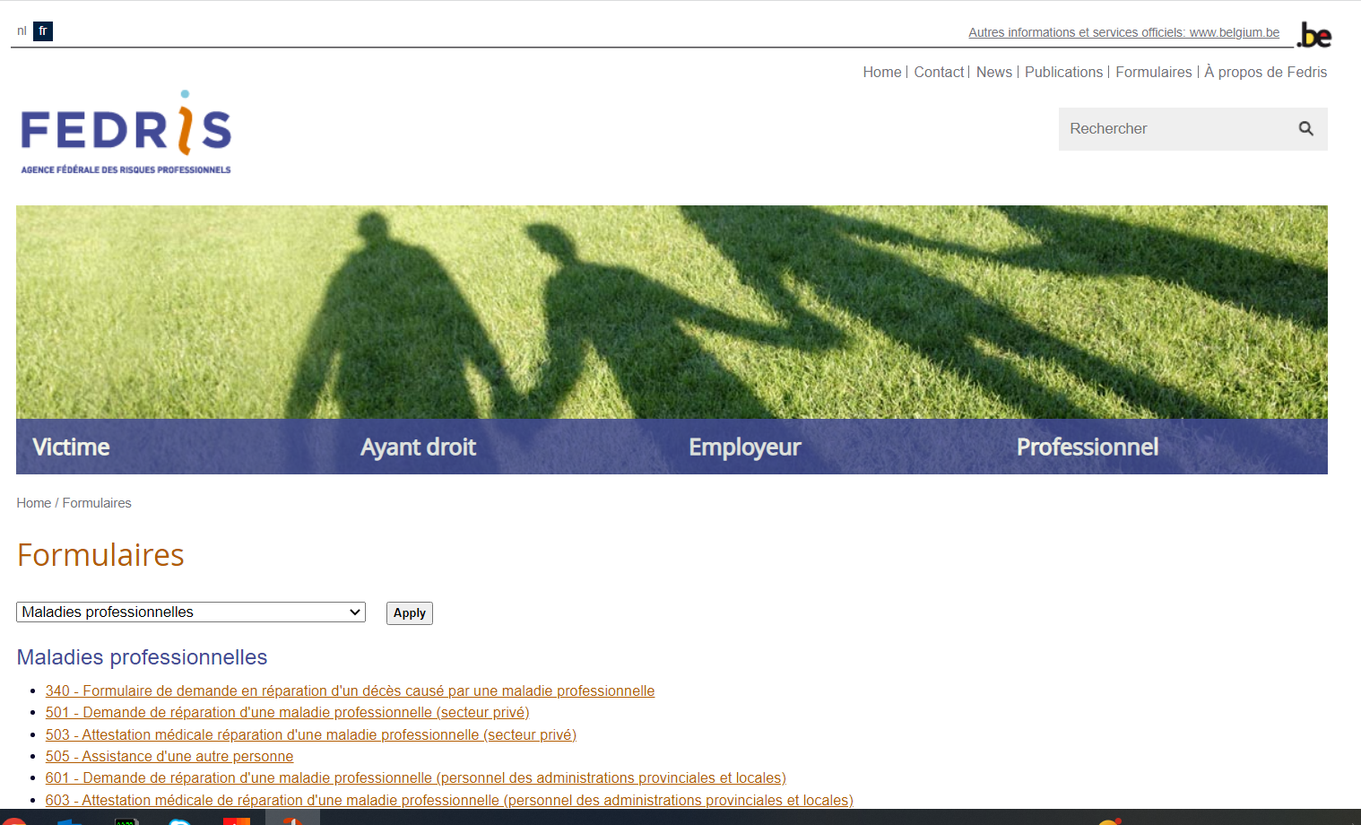
Réparation des maladies professionnelles

Slide 15
Réparation des maladies professionnelles
  https://www.fedris.be/sites/default/files/501f_-_demande_de_reparation_dune_maladie_professionnelle_secteur_prive_5.pdf

Slide 16
Réparation des maladies professionnelles
  https://www.fedris.be/sites/default/files/503_f_-_attestation_medicale_reparation_d_une_maladie_professionnelle_secteur_prive_4.pdf

Slide 17
Réparation des maladies professionnelles
SYSTEME LISTE | SYSTEME HORS LISTE
Maladie se trouvant dans une liste publiée par AR Exposition suffisante Démonstration de la maladie Dégage la victime de la preuve de causalité | Maladie ne se trouvant pas dans la liste Preuve de l’exposition à apporter Preuve de l’atteinte de la maladie L’exercice de la profession doit être d’une manière directe et déterminante la cause de la maladie.
Présomption légale de lien de causalité | Preuve à la charge de la victime

Slide 18
Liste des maladies professionnelles
https://www.fedris.be/sites/default/files/assets/liste_maladies_professionnelles_fnd_30-05-2024_0.pdf

Slide 19
Réparation des maladies professionnelles
  Demandes
Groupes MP |  | 2019 | 2020 | 2021 | 2022 | 2023 | Total
1.1 | Maladies professionnelles provoquées par les agents chimiques suivants | 61 | 58 | 38 | 34 | 26 | 227
1.2 | Maladies professionnelles de la peau causées par des substances et agents non compris sous d’autres positions | 375 | 328 | 246 | 321 | 293 | 1.563
1.3 | Maladies professionnelles provoquées par l’inhalation de substances et agents non compris sous d’autre positions | 624 | 598 | 464 | 442 | 651 | 2.779
1.4 | Maladies professionnelles infectieuses et parasitaires | 265 | 3.372 | 9.299 | 9.168 | 801 | 22.983
1.6 | Maladies professionnelles provoquées par des agents physiques | 5.964 | 6.033 | 5.309 | 5.933 | 7359 | 30616
1.7 | Maladies professionnelles qui ne peuvent être classées dans une autre catégorie | 11 | 10 | 9 | 11 | 10 | 51
OSO | Maladies en système ouvert | 1.035 | 1.337 | 1.520 | 1.932 | 2180 | 7982
Total |  | 8.335 | 11.736 | 16.885 | 17.841 | 11308 | 66201

Slide 20
Réparation des maladies professionnelles
  Décisions positives
Groupes MP |  | 2019 | 2020 | 2021 | 2022 | 2023 | Total
1.1 | Maladies professionnelles provoquées par les agents chimiques suivants | 9 | 13 | 16 | 10 | 15 | 63
1.2 | Maladies professionnelles de la peau causées par des substances et agents non compris sous d’autres positions | 208 | 163 | 99 | 171 | 114 | 755
1.3 | Maladies professionnelles provoquées par l’inhalation de substances et agents non compris sous d’autre positions | 261 | 227 | 218 | 217 | 296 | 1218
1.4 | Maladies professionnelles infectieuses et parasitaires | 165 | 3.011 | 7.405 | 6.697 | 450 | 17703
1.6 | Maladies professionnelles provoquées par des agents physiques | 1.854 | 1.706 | 1.408 | 1.307 | 1739 | 8013
1.7 | Maladies professionnelles qui ne peuvent être classées dans une autre catégorie | 2 | 2 | 2 | 3 | 0 | 9
OSO | Maladies en système ouvert | 7 | 5 | 5 | 7 | 5 | 26
Total |  | 2.506 | 5.127 | 9.153 | 8.412 | 2619 | 27787

Slide 21
Liste des maladies professionnelles
1.6 | Maladies professionnelles provoquées par des agents physiques
1.605.02 | Affections angioneurotiques des membres supérieurs provoquées par les vibrations mécaniques
1.605.03 | Syndrome mono ou polyradiculaire objectivé de type sciatique, syndrome de la queue de cheval ou syndrome du canal lombaire étroit : - consécutif à une hernie discale dégénérative provoquée par le port de charges lourdes ou par des vibrations mécaniques transmises au corps par le siège, à la condition que le syndrome radiculaire se produise pendant l'exposition au risque professionnel ou, au plus tard, un an après la fin de cette exposition, ou - consécutif à une spondylose-spondylarthrose dégénérative précoce au niveau L4-L5 ou L5-S1, provoquée par le port de charges lourdes ou par des vibrations mécaniques transmises au corps par le siège

Slide 22
Liste des maladies professionnelles
1.6 | Maladies professionnelles provoquées par des agents physiques
1.606.11 | Maladies des bourses périarticulaires dues à des pressions, cellulites sous-cutanées
1.606.21 | Maladies dues au surmenage des gaines tendineuses, du tissu péritendineux, des insertions musculaires et tendineuses chez les artistes du spectacle
1.606.22 | Maladies atteignant les tendons, les gaines tendineuses et les insertions musculaires et tendineuses des membres supérieurs dues à une hypersollicitation de ces structures par des mouvements nécessitant de la force et présentant un caractère répétitif, ou par des postures défavorables
1.606.51 | Atteinte de la fonction des nerfs due à la pression

Slide 23
Critères d’exposition- Tendinites
Checklist OCRA
Etablie en juin 2006 sur base de la méthode originale OCRA
Basée sur 5 piliers :
  Recupération (rythme de travail)
  Répétitivité (statique-dynamique)
  Force
  Prise
  Facteurs ajoutés

Slide 24
Critères d’exposition- Tendinites
5 scores sont additionnés et multipliés par un facteur prenant en compte la durée de la tâche
  (Rec + Rep + F + P + Ad) x T
L’évaluation du résultat est donnée par une zone de couleur
  < 7,6 Vert acceptable
  7,6 - 11 Jaune à améliorer
  11,1 - 14 Rose risque faible
  14,1 - 22,5 Rouge foncé risque moyen
  > 22,5 Violet risque élevé
Pour qu'il puisse être question d'un risque professionnel au sens de la loi sur les maladies professionnelles, le score obtenu par la check-list OCRA doit être ≥ à 14.1

Slide 25
Critères d’exposition- Tendinites
Tendinites des épaules
  Le risque est accepté si le score de la check-list OCRA atteint au moins 14,1 et
  si le travail s’accompagne de mouvements au cours desquels le bras monte au niveau de l'épaule ou plus haut sont effectués pendant au moins un quart du temps de travail.
  Cela peut se produire chez les plâtriers, peintres, laveurs de vitres, bûcherons, ouvriers d'abattoir, mécaniciens, etc
Tendinites de De Quervain
  Le risque est accepté si le score de la check-list OCRA atteint au moins 14,1 et
  si le travail s’accompagne d’abductions actives du pouce ou de déviations radiales du poignet contre résistance pendant au moins un tiers de la durée de travail.
  Les professions pouvant entraîner une tendinite de De Quervain sont entre autres : les bouchers découpant la viande, les désosseurs, les couturières, les maçons, les rejointoyeurs…

Slide 26
Critères d’exposition- Dos
Méthode : Le Modèle de Dose Mainz Dortmund
Basée :
  Durée d’exposition
  Distinction homme/femme
  Charges
  Répétitions
  Postures
  déplacements
  …

Slide 27
Réparation des maladies professionnelles
  Demandes
 |  | 2019 | 2020 | 2021 | 2022 | 2023
Tendinopathie | T | 2946 | 2733 | 2659 | 3218 | 3321
Neuropathie due à la pression | C | 1250 | 1337 | 1277 | 1373 | 2685
Dos | L | 1213 | 1329 | 682 | 712 | 798
Respiratoire | R | 831 | 3973 | 10096 | 9727 | 1431
Système ouvert | S | 857 | 1042 | 1030 | 1506 | 1424
Bruit | A | 399 | 383 | 273 | 314 | 358
Dermatose | D | 468 | 395 | 269 | 374 | 336
VMMS | M | 262 | 296 | 457 | 400 | 316
Maladies infectieuses | X | 147 | 157 | 101 | 174 | 190
Nez-Gorge-Oreille | N | 53 | 43 | 31 | 28 | 47
Bourses péri articulaires | U | 30 | 21 | 19 | 18 | 38
Vasculaire | V | 10 | 13 | 9 | 12 | 10
Maladies du sang | B | 16 | 19 | 13 | 13 | 11
Hépatites | H | 4 | 1 | 5 | 5 | 3
Ophtalmologique | Y | 7 | 6 | 5 | 4 | 9
 |  | 8493 | 11748 | 16926 | 17878 | 11308

Slide 28
Réparation des maladies professionnelles
  Décisions positives
 |  | 2019 | 2020 | 2021 | 2022 | 2023
Tendinopathie | T | 1090 | 937 | 728 | 852 | 684
Neuropathie due à la pression | C | 602 | 663 | 592 | 349 | 929
Dos | L | 28 | 17 | 15 | 8 | 17
Respiratoire | R | 347 | 3172 | 7586 | 6870 | 681
Système ouvert | S | 3 | 1 | 1 | 5 | 4
Bruit | A | 68 | 56 | 46 | 75 | 94
Dermatose | D | 243 | 196 | 115 | 192 | 135
VMMS | M | 53 | 22 | 19 | 15 | 7
Maladies infectieuses | X | 25 | 27 | 20 | 20 | 27
Nez-Gorge-Oreille | N | 33 | 26 | 21 | 17 | 30
Bourses péri articulaires | U | 9 | 10 | 4 | 7 | 8
Vasculaire | V | 2 | 1 | 3 | 1 | 1
Maladies du sang | B | 1 | 0 | 0 | 0 | 1
Hépatites | H | 1 | 0 | 2 | 1 | 2
Ophtalmologique | Y | 1 | 0 | 1 | 1 | 1
 |  | 2506 | 5128 | 9153 | 8413 | 2621

Slide 29
Réparation des maladies professionnelles
  2023
 | 2023 | Demandes | Positives | %
Tendinopathie | T | 3321 | 684 | 21
Neuropathie due à la pression | C | 2685 | 929 | 35
Dos | L | 798 | 17 | 2
Respiratoire | R | 1431 | 681 | 48
Système ouvert | S | 1424 | 4 | 0
Bruit | A | 358 | 94 | 26
Dermatose | D | 336 | 135 | 40
VMMS | M | 316 | 7 | 2
Maladies infectieuses | X | 190 | 27 | 14
Nez-Gorge-Oreille | N | 47 | 30 | 64
Bourses péri articulaires | U | 38 | 8 | 21
Vasculaire | V | 10 | 1 | 10
Maladies du sang | B | 11 | 1 | 9
Hépatites | H | 3 | 2 | 67
Ophtalmologique | Y | 9 | 1 | 11
 |  | 11308 | 2621 | 23

Slide 30
Fedris
Merci pour votre attention
Agence fédérale des risques professionnels

